Slide 1
Ils en ont parlé !
La campagne LinkedIn menée par
Didier PIGNON- Membre du Conseil Scientifique de la 37ème session
Un partenariat avec l’AEF conclu par
Maryse Huet- Membre du bureau et du CA
AA-INTEFP

Slide 2
Article introductif à la campagne linkedIn
Dans le cadre du support à ce colloque, nous avons investi un réseau social bien connu et pratiqué par les professionnels. Cette expérience autour d’une dizaine de posts au rythme du colloque depuis l’introduction de celui-ci par Hervé Lanouzière (Directeur de l’INTEFP), la présentation des résultats de l’enquête faite par OpinionWay, les différentes tables rondes et ateliers de la journée, le forum exposants et pour terminer la signature de la Charte conclue entre l’Association des auditeurs et l’INTEFP…. Autant de posts offrant l’opportunité d’être relayés au sein des réseaux de nos partenaires et nos followers… Autant de moments clés qui ont généré pas moins de 11161 vues, avec en moyenne plus de 1200 vues pour les tables rondes et ateliers et 1500 vues pour le forum exposants… de quoi se questionner pour un futur événement… L’intérêt pour ce type de colloque semble démontré, que nous avons un public prêt à répondre présent pour de nouvelles initiatives de ce genre sur une problématique qui intéresse… Cette campagne a été principalement centrée sur la forme et mériterait d’être enrichie par quelques posts sur le fond tirés de ce colloque (Résultats clés de l’enquête, recommandations, conclusions, retours d’expérience), …), et ce qui permettrait d’apprécier l’appétence de nos followers pour la thématique abordée …
Cette expérience doit également nous questionner pour nos futurs événements et notre mode de communication associé en utilisant au mieux certains réseaux sociaux en complément de linkedIn pour cibler des communautés d’internautes ayant un vif intérêt pour les sujets que nous abordons au sein de l’association….

Slide 3
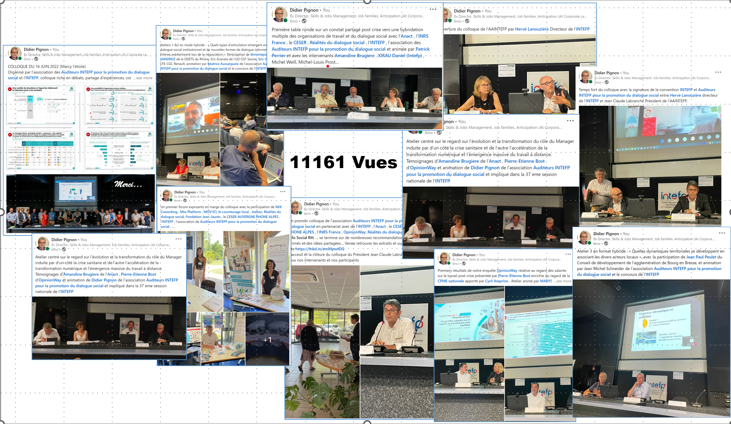

Slide 4
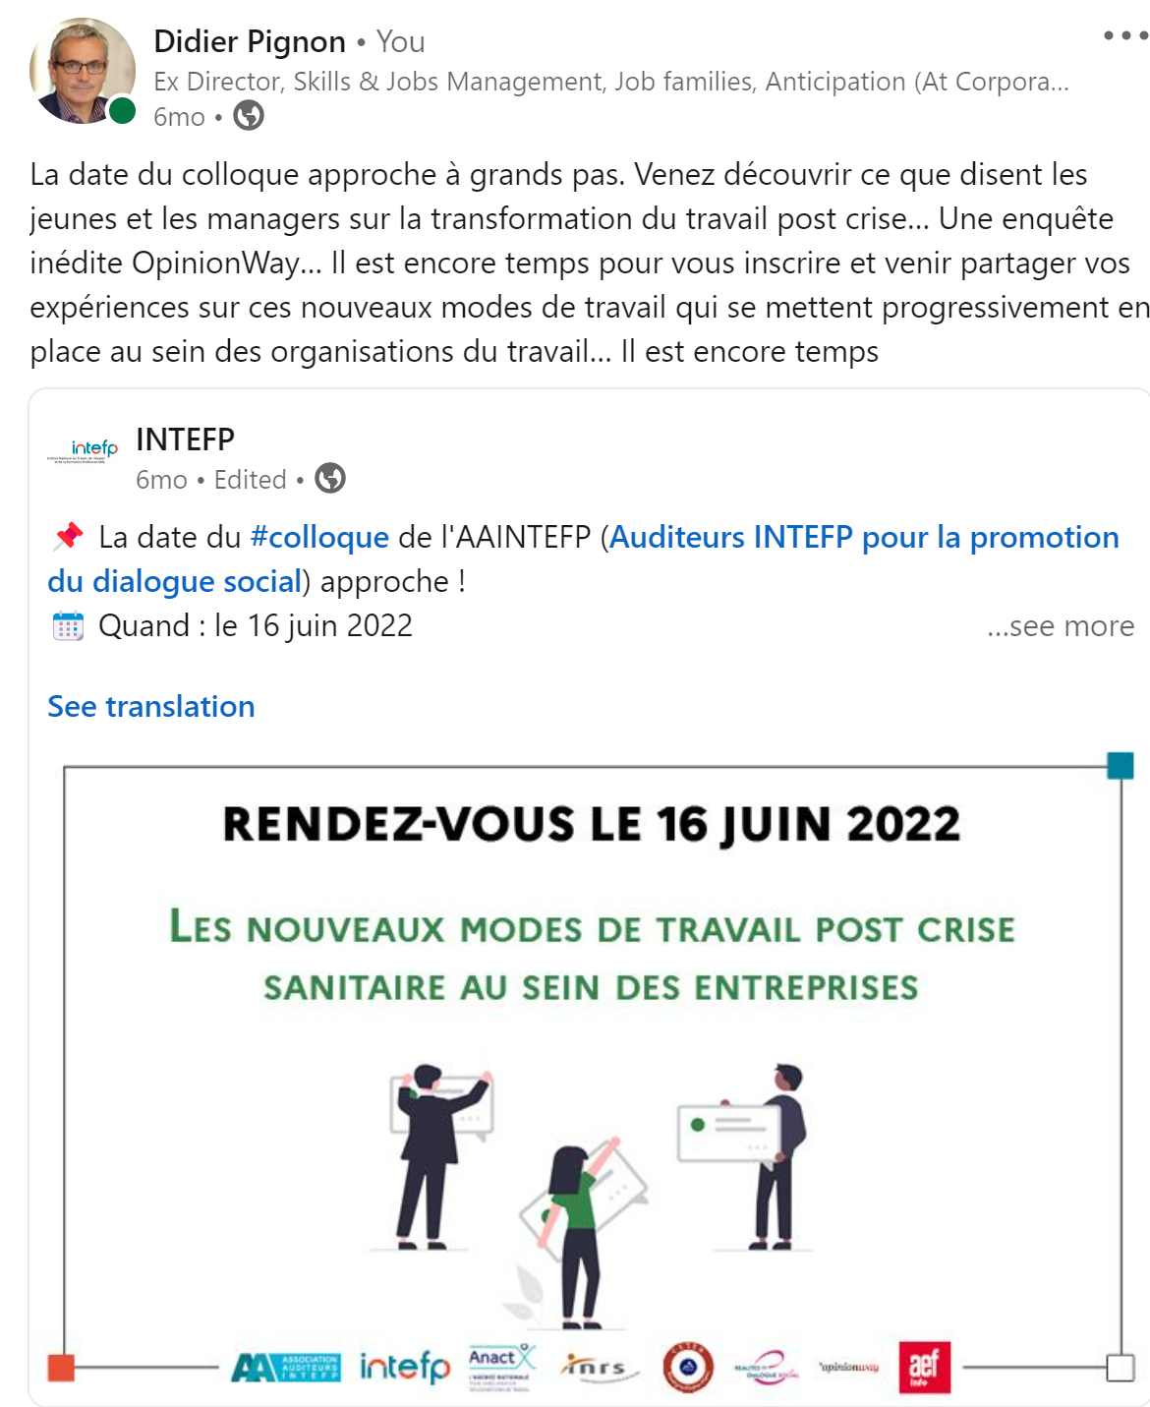
Commentaires récoltés sur linkedin
Dominique Vandroz (Directeur adjoint DDETS)
Participer à un échange permettant un retour d’expérience sur l’évolution des modalités du dialogue social dans le cadre et suite à la crise Covid est essentiel pour identifier les pistes de progrès pour l’avenir. Un précieux moment de réflexion organisé par l’AAINTEFP
Béatrice Aussargueix (Conseil et Formations-Actions en Développement RH, Dialogue social et Santé, Sécurité et Conditions de Travail)
Tout à fait d accord avec Dominique Vandroz, une belle journée d’échanges, de partages et de réflexions sur les pistes possibles pour repenser le dialogue social challengé par les dernières crises et le développement de modes hybrides du travail, le rôle de ses différents acteurs et l'apparition de nouvelles formes possibles de dialogue social. Merci à l’INTEFP et ravie d’avoir rejoint l' Association des Auditeurs INTEFP pour la, promotion du dialogue social
Mickael Hayat (Avocat en droit du travail, président de chambre au conseil de Prud’hommes de Paris, Chargé de TD à Paris, Auditeur de la 37 éme Session)
Je regrette de ne pas être avec vous Didier mais le devoir est le devoir. Bon colloque à vous tous.

Slide 5
Jocelyne Loos-Baroin (Senior Consultante innovations sociales et accompagnement du changement)
A noter aussi dans l'enquête menée avec OPINIONWAY, des écarts homme-femme significatifs pour plusieurs questions : - Q7 impact plus important pour les femmes sur l'équilibre vpvf (48/41 pour les hommes) avec plus de satisfaction pour l'équilibre vp vf (moins de déplacements facilitant à la conciliation vp vf) - Q9 concernant le télétravail, recours plus important pour les femmes sur externe /famille amis(26/16), et moins auprès du responsable hiérarchique(54/60) et équipe (23/30). Idem pour les déplacements ((37/23), la rémunération (31/17) avec un moindre recours au service RH et représentants du personnel que les hommes sur un sujet pourtant sensible en matière d'égalité - Q11 plus de distanciel pour communiquer (16/12) et moins de face à face(58/64); développement plus souvent souhaité sur le numérique : messagerie (19/15), e mail (20/17) et moins sur face à face (44/56), la double charge de travail favoriserait elle des modes de communication moins chronophages ? UN GRAND MERCI AUX MEMBRES DU COMITE DE PILOTAGE qui ont oeuvré à mes côtés pour préparer ce colloque ; Maryse HUET, Guillaume SCHNAPPER, Didier PIGNON, Patrick PERRIER, Gabriela CARAUS, Laure BRAHAMI, Hubert BOUCHET, Jean Paul PEULET.

Slide 6
Deux communiqués
https://www.aefinfo.fr/depeche/674475
https://www.aefinfo.fr/depeche/674764

